Slide 1

Bài 92
CÁC SỐ ĐẾN 10 000
(Sách giáo khoa Toán 3 - Tập hai - Trang 8)

Slide 2
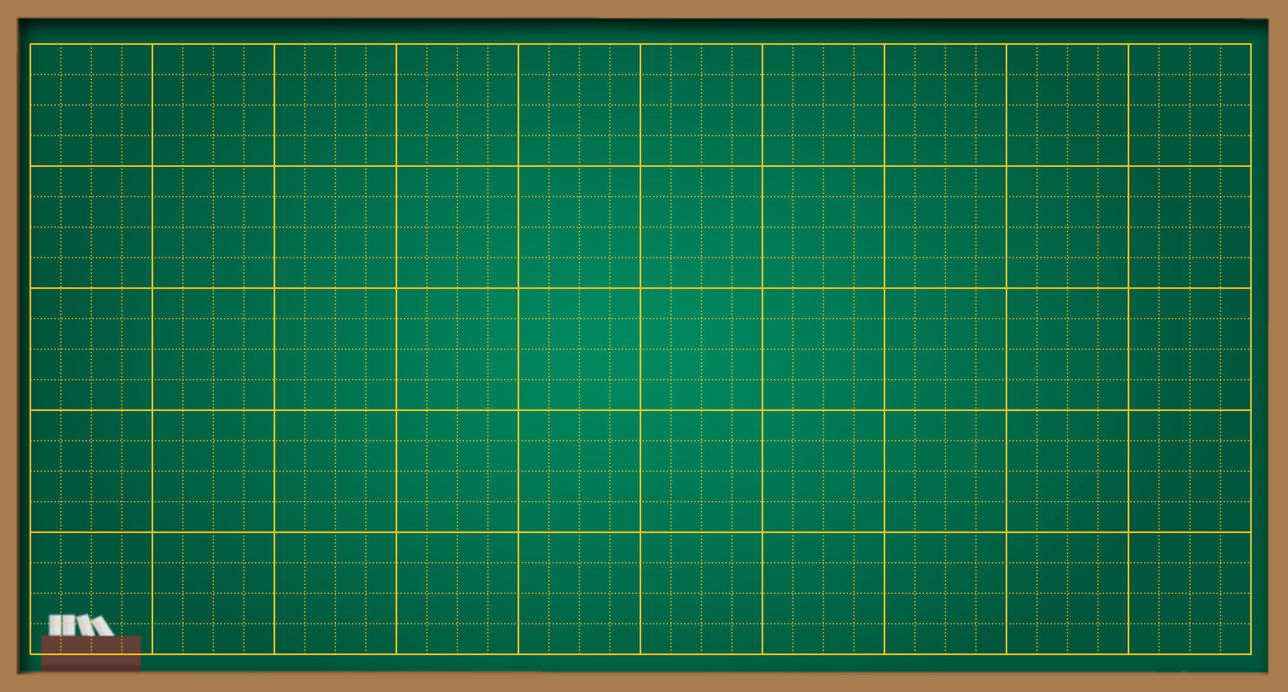
Thứ … ngày … tháng … năm ….
Bài 92
Các số đến 10 000

Slide 3

THỰC HÀNH
LUYỆN TẬP

Slide 4

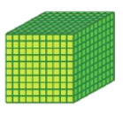
Nghìn | Trăm | Chục | Đơn vị | Viết số | Đọc số
Hai nghìn một trăm mười ba
2 113
3 200
Ba nghìn hai trăm
Hai nghìn không trăm ba mươi tư
2 034
Hai nghìn không trăm linh một
2 001

Slide 5

Bài 1. Đọc, viết số:
Viết số | Đọc số
Năm nghìn một trăm chín mươi tư
5 194
?
6 900
Sáu nghìn chín trăm
?
Bốn nghìn không trăm linh chín
4 009
?
?
Tám nghìn sáu trăm linh ba
8 603

Slide 6
Bài 2. Số?
a)
3 951
3 952
?
3 953
?
3 954
?
3 958
3 955
3 956
?
?
3 957
3 960
3 959
?
b)
2 100
2 200
?
2 300
?
2 400
2 500
2 600
?
2 800
2 700
?
2 900
3 000
?

Slide 7
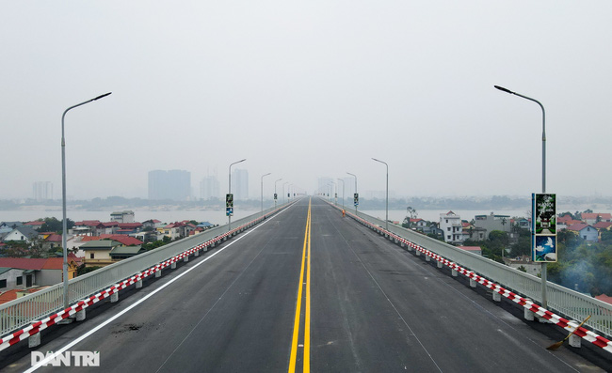
Bài 3. Quan sát tranh rồi cho biết cầu Thăng Long dài bao nhiêu mét?
CẦU THĂNG LONG
CHIỀU DÀI: 3 216m
Cầu Thăng Long dài 3 216m.

Slide 8

VẬN DỤNG

Slide 9

DẶN DÒ
1.
2.

Slide 10

Chúc các em học tốt

Slide 11



Tạm biệt các em!

